Slide 1


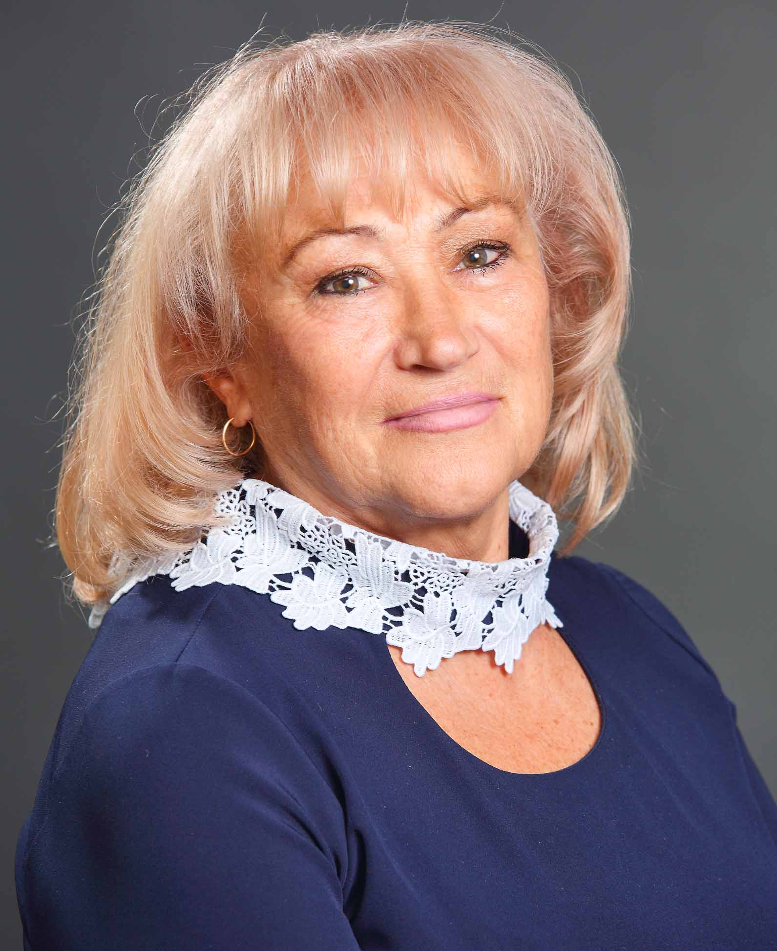
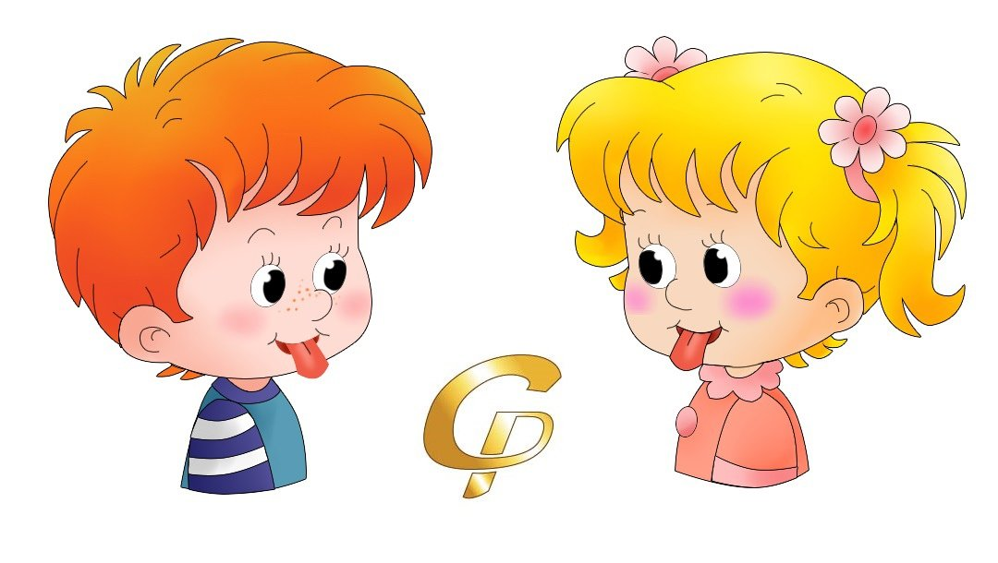
26 серпня 2025
09:30
«VinBOOT EduCAMP – 2025»
Фаховий модуль для вчителів-логопедів ЗДО
Подолання мовленнєвого негативізму у дошкільників
Консультант КУ «ЦПРПП ВМР»
Лариса Бондарчук

Slide 2
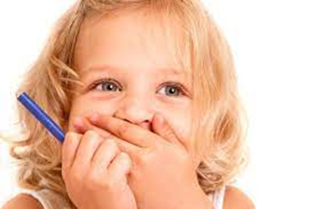
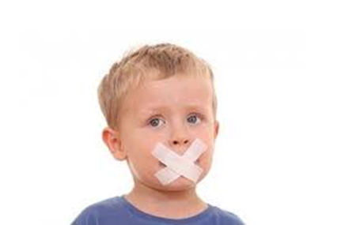
Мовленнєва активність у дітей дошкільного віку є найважливішою передумовою опанування мови й розвитку мовлення
кількість дошкільників, які мають певні мовленнєві порушення, що нерідко супроводжується мовленнєвою пасивністю стрімко зростає

Slide 3
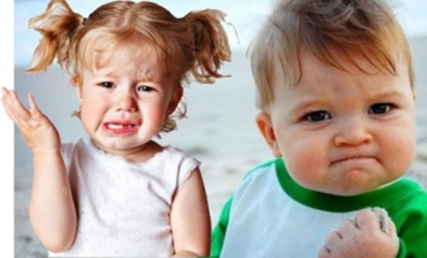
Мовленнєва пасивність – знижений рівень мовленнєвої діяльності, зумовлений особливостями мовленнєвого розвитку в онтогенезі
недостатня сформованість мовленнєвих умінь або негативне ставленні до мовленнєвої діяльності

Slide 4

Мовленнєвий негативізм у дошкільників — це небажання або навіть повна відмова дитини вступати в мовленнєве спілкування з оточенням, що найчастіше трапляється у дітей з порушеннями мовлення або затримкою його розвитку

Slide 5

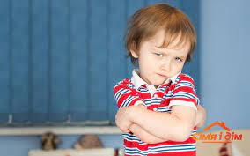
Ключові особливості мовленнєвого негативізму:
Збережена здатність розуміти мову:
Відмова від спілкування:
Вибірковість:
Можливі наслідки:
Порушення мовлення:
Невміння користуватися наявними навичками:
Психологічні фактори:

Slide 6
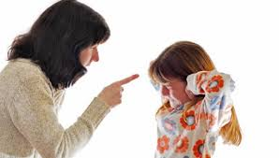
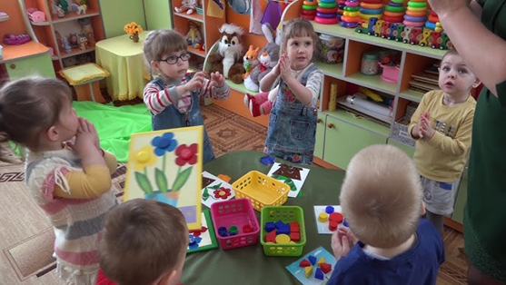
Що робити?
Не критикуйте:
Стимулюйте мовленнєву активність:
Зверніться до фахівців:
Подолання мовного негативізму передбачає створення сприятливих умов,
розвиток мотивації,
збагачення словникового запасу, покращення граматики та розвиток діалогічного мовлення, часто за участю логопеда та психолога

Slide 7

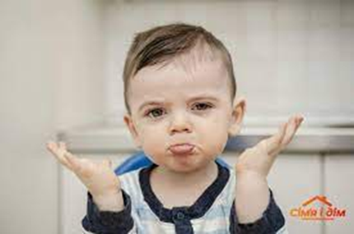
Розуміння мовленнєвого негативізму
Визначення:
Це небажання дитини вступати в мовленнєве спілкування, іноді до повної відмови від мови.
Причини:
Найчастіше пов'язано із затримкою мовленнєвого розвитку, але може бути спричинено і негативною поведінкою дорослих

Slide 8
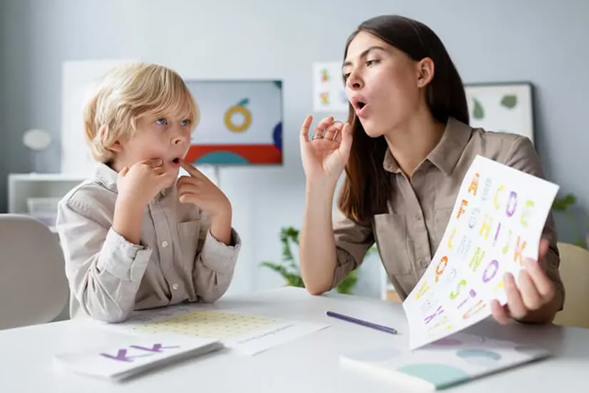
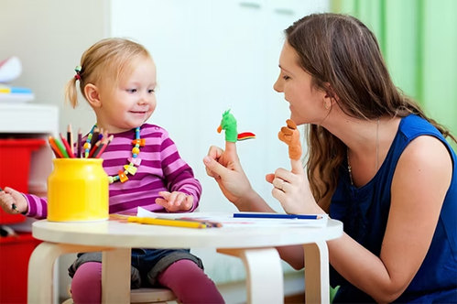
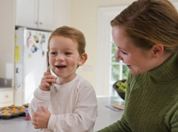
Етапи подолання
Розвиток мотивації та імітації:
Збагачення словникового запасу та граматики:
Розвиток мовлення:
Логопед:
Практичний психолог/психотерапевт:
Зміна поведінки:
Сприятливе середовище:

Slide 9
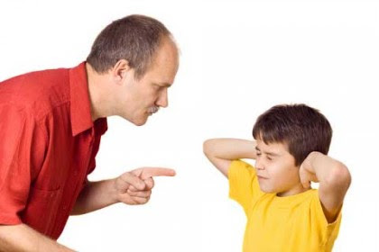
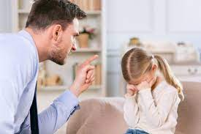
Як зрозуміти чи є мовленнєвий негативізм у дитини?
Дитина інколи використовує звернене мовлення.
У неї наявний нормальний або майже нормальний рівень розуміння мовлення.
Спостерігається відмова від мовленнєвої діяльності більше чотирьох тижнів.
Відсутнє загальне порушення розвитку (алалія, РАС).
ПРИЧИНА – стиль спілкування з дитиною.
Якщо батьки вимогливі, заставляють займатись нецікавими справами, вимагають повторювати слова і грати в мовленнєві ігри.

Slide 10
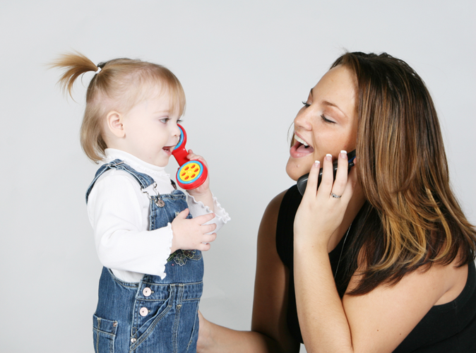
ЩО РОБИТИ?
Як викликати у дитини бажання говорити?
Найважливіше: створити сприятливі умови, підтримати дитину, проводити заняття у формі гри, підібрати час, щоб цього хотіла дитина, зменшити кількість слів (ПОВТОРИ, СКАЖИ).
Перший етап: - розвиток мотивації до мовлення , виникнення бажання говорити з оточуючими; - розвиток здібностей дитини до імітації мовлення дорослого.
Другий етап: - збагачення словникового запасу (накопичення слів); - розвиток граматичної сторони мовлення, тобто правильне вживання слів, їх узгодження в пропозиціях.
Третій етап: - розвиток монологічного та діалогічного мовлення.

Slide 11
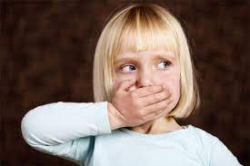


Як розпізнати мовний негативізм?
Дитина мовчить або відвертається у відповідь на будь-яке питання;
Дитина мукає і показує пальцем для того, щоб попросити що-небудь (частіше намагається сам задовольнити власні потреби)

Slide 12


Як подолати мовний негативізм???
Якщо дитина не говорить зовсім, то в будь-якому віці потрібно починати з того, щоб викликати у дитини бажання спілкуватися, сформувати мотивацію до мовної комунікації
Сідаємо поруч з дитиною і починаємо грати самі! Не вимагаючи нічого повторити! Але говоримо доступними і легкими словами
Як це зробити?
Звичайно ж, через гру!

Slide 13
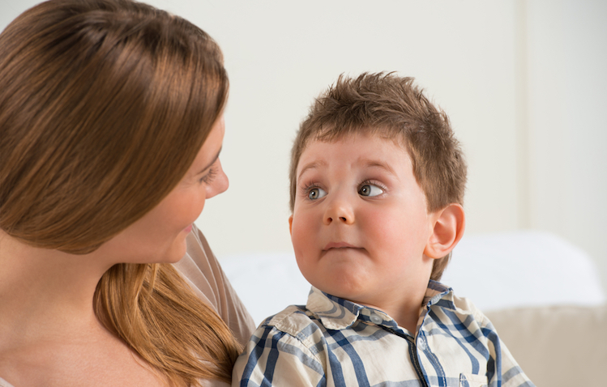
Поступово створюйте ситуації, що стимулюють потребу дитини в спілкуванні з оточуючими.
Ставте прості запитання: «Що це ти приніс?»,
«Що у тебе в руках?»,
«Що ти зараз зробив?»
Створюйте для дитини ситуацію вибору
Основна умова - використовуйте тільки ті слова, над якими проводилась попередня робота

Slide 14
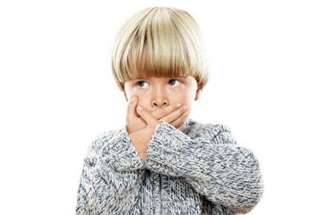

Прояви мовленнєвого негативізму у дітей значно ускладнюють логокорекційну роботу:
зменшують потенціал корекційно-розвиткових занять
негативно позначаються на психомовленнєвому розвитку дітей в цілому
профілактика таких проявів є важливим завданням, вирішення якого має відбуватися на основі комплексного підходу – це:
безпосередньо стимуляція мовленнєвої активності,
корекція та розвиток психічних процесів та основних супутніх порушень моторного та соматичного розвитку дитини

Slide 15
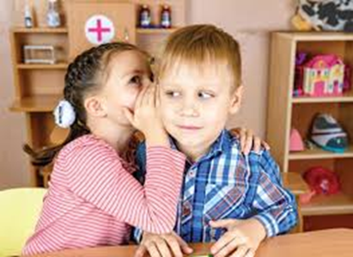
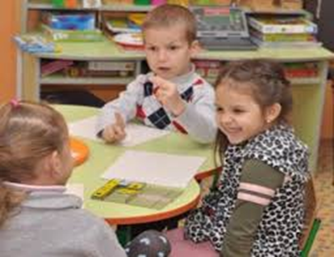
Пошук шляхів підвищення мовленнєвої активності у дітей з СНМ (системний недорозвиток мови) спрямовує фахівців на впровадження у корекційно-розвиткову роботу поряд з традиційними методиками нетрадиційних методів та форм роботи
Саме вони підвищують ефективність корекційно-розвиткового втручання та допомагають у досягненні максимально можливих результатів

Slide 16
Використані джерела:
1. журнал “Джміль” https://jmil.com.ua › files › dv2024-3
МОВЛЕННЄВА ПАСИВНІСТЬ ДОШКІЛЬНИКІВ;
2. Як подолати мовленнєвий негативізи? Інтернет ресурси: https://www.google.com/search?

Slide 17


